Slide 1

WEB DESIGN
CAMEO
TEAM. 3TO2
김태헌
CONCEPT
박소현
박준수
고소영
윤소영
Notes:
안녕하세요 카메오 프로젝트의 발표를 맡게된 박소현이라고합니다.
어쩌다보니 발표를 전부 제가 맡게되었는데요 마지막 발표인 만큼 더 최선을 다해보겠습니다!
우선 CAMEO를 만들게 된 배경에 대한 이야기와 CAMEO 웹사이트가 움직이는 시연영상을 담은 ucc를 보여드릴 텐데요,
앞 부분의 카페 사장님에 대한 인터뷰 내용은 실제 인터뷰 내용을 그대로 가지고 와 보았으니 그 점 참고하여 봐주시면 감사드리겠습니다.
영산 먼저 보겠습니다

Slide 2






2. 상세내용
소개
상세내용
최종목표
QnA
개인 카페
비 브랜드 커피숍만을 지원
👍
♥
♥
👍
소상공인들의 영업 활성화
비브랜드 커피숍의 경쟁력 강화
Notes:
영상 중간에 동네카페 사장님들 인터뷰하는 장면에서 외국인 사장님이 나오셔서 많이 놀래셨죠 ㅎㅎ 한국 사장님이라 생각해주시면서 시청해주셨으리라 믿으며 ppt발표를 시작해보겠습니다.
우선 영상에서 보셨다시피 동네카페를 위주로 커뮤니티를 생성한 이유는 코로나 19로 힘들어진 소상공인들에게 조금이나마 힘이 되고자 만들었기 때문입니다.
즉, CAMEO는 동네 카페만을 위한 커뮤니티 공간입니다

Slide 3
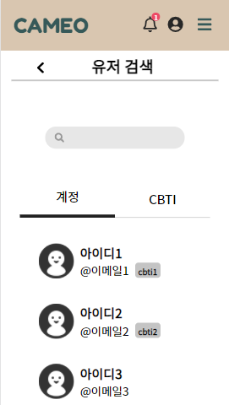
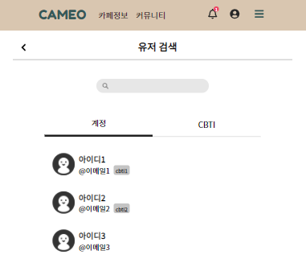
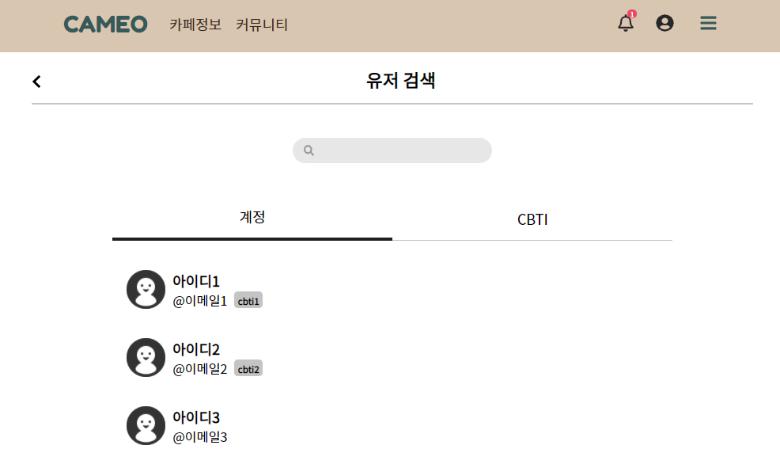
2. 상세내용
소개
상세내용
최종목표
QnA
반응형 레이아웃
CSS @media queries를 이용한 반응형 레이아웃
PC
Tablet
Mobile
Notes:
세부적인 기능에 대한 발표를 하기에 앞서 영상에서는 미처 보여드리지 못한 부분에 대해서 살짝 보여드리자면, 저희 CAMEO ‘반응형 웹’ 방식을 선택했기 때문에 지금 보시는 것과 같이 각 단말의 종류에 따라 UI/UX도 조금 달라진 모습을 보실 수 있습니다.

Slide 4
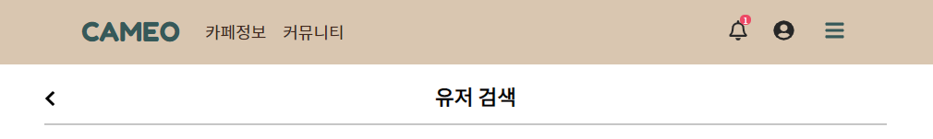
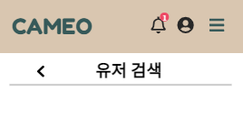
2. 상세내용
소개
상세내용
최종목표
QnA
반응형 레이아웃
CSS @media queries를 이용한 반응형 레이아웃
PC
Mobile
Notes:
자세히 보여드리면, 너비가 넓은 PC에서는 보였던 상단 메뉴를 Mobile에서는 감추어지도록 구현하였습니다.

Slide 5



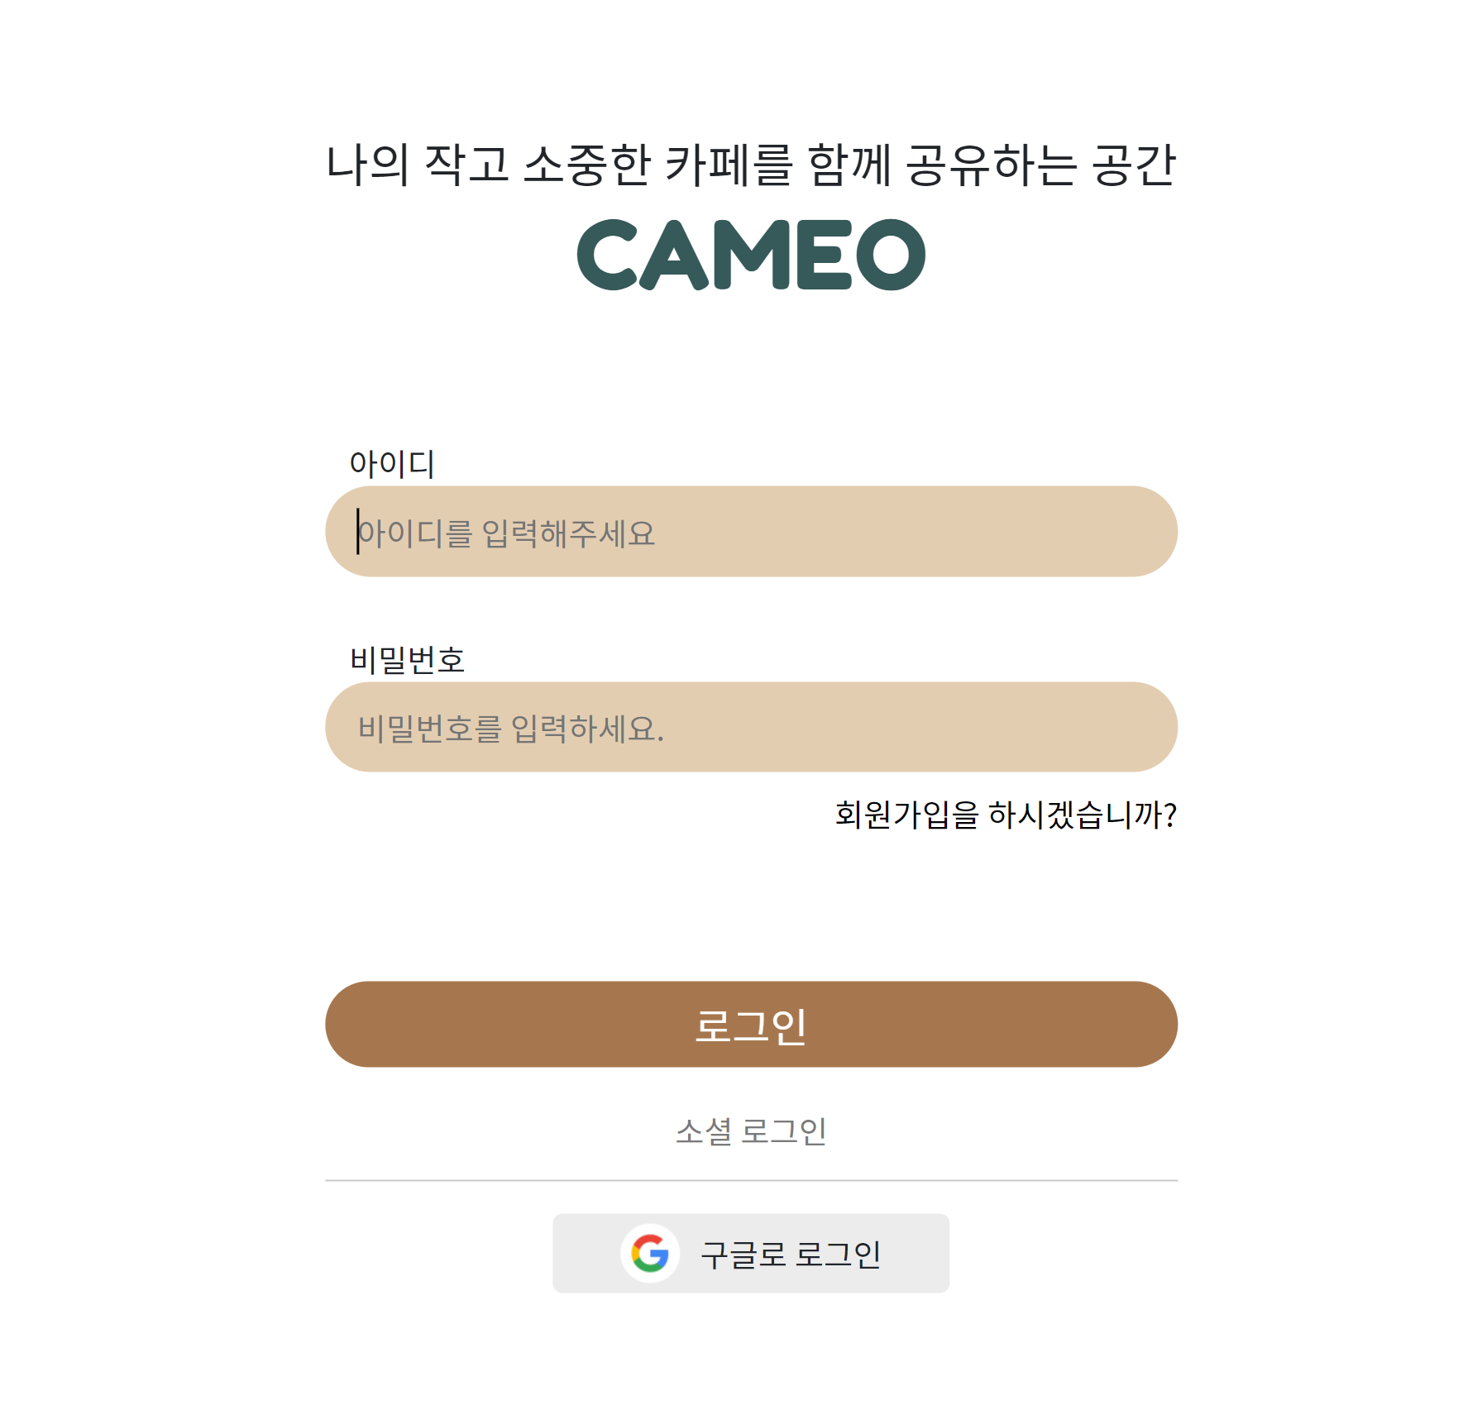
2. 상세내용
소개
상세내용
최종목표
QnA
소셜 로그인
OAuth를 활용한 소셜 로그인
Notes:
지금부터는 CAMEO의 세부적인 기능에 대하여 간략히 설명드려보겠습니다.
첫 번째로 소셜 로그인 기능입니다.
CAMEO는 기본적으로 웹사이트에서 회원가입을 할 수 있는 기능 뿐만 아니라 Oauth를 활용한 소셜 로그인 방식을 구현하였습니다.
SNS 로그인 방식을 통하여 기존의 보안 문제였던 비밀번호 탈취와 접근권한 문제를 해결할 수 있었습니다.

Slide 6







2. 상세내용
소개
상세내용
최종목표
QnA
회원등급
뱃지를 활용한 회원 등급 서비스
↔
↔
↔
↔
Notes:
또 CAMEO에서는 뱃지를 활용한 회원 등급 서비스를 제공하고 있습니다.
회원등급 서비스를 이용한 예시를 들어보면,
한 게시글을 읽은 유저가 해당 글이 도움이 되었다고 느끼면 “도움이 됩니다” 버튼을 누르게 됩니다. 그러면 해당 글을 작성한 작성자의 회원 점수가 올라가게 되고, 일정 점수 이상으로 점수가 쌓이면 회원의 등급이 상승하게 되는 시스템입니다.
이에 반해, 악의적으로 카페와 상관 없는 게시글을 작성할 경우 유저들이 “도움이 되지 않습니다＂를 누르게 될 것이며 관리자가 주의 깊게 관리할 수 있습니다.
열심히 문제가 되는 게시글에 신고를 해준 유저들은 회원 등급이 올라갈 것이며 일정 횟수 이상의 “도움이 되지 않습니다＂를 얻은 회원은 회원 등급이 하락됩니다.
결과적으로 CAMEO를 사용하는 유저들은 회원 등급을 통해 특정 회원이 작성한 글에 대한 신뢰도를 가늠할 수 있습니다.

Slide 7
2. 상세내용
소개
상세내용
최종목표
QnA
회원등급
뱃지를 활용한 회원 등급 서비스
| 정보 제공자
| 정보 찾는 유저
정보 공유하는 유저들의 성취감 적극적인 활동을 위한 동기 부여
회원 등급을 통해 해당 글의 신뢰성 가늠
Notes:
따라서 회원 등급 서비스는
게시글 작성자에겐 성취감 및 동기부여 요소로,
정보를 찾는 유저들에겐 글에 대한 신뢰도를 가늠할 수 있는 지표로
활용되고 있습니다.

Slide 8

2. 상세내용
소개
상세내용
최종목표
QnA
CBTI
선호커피유형 지표 도입
+
CAMEO
MBTI
=
CBTI
Notes:
다음으로는 CAMEO만의 유니크한 기능인 CBTI를 소개해보겠습니다.
요즘 정말 많이들 테스트해보는 성격유형검사인 MBTI .. 다들 한 번씩 해보셨죠?
젊은 세대들의 SNS소통 방식 중 하나인 MBTI를 벤치마킹한 CBTI를 도입해보았습니다.
CBTI테스트는 MBTI테스트 방식과 유사하게 진행되는데요, 여러 질문에 대한 답변을 통해 유저의 선호 커피 유형을 알 수 있는 테스트입니다.

Slide 9
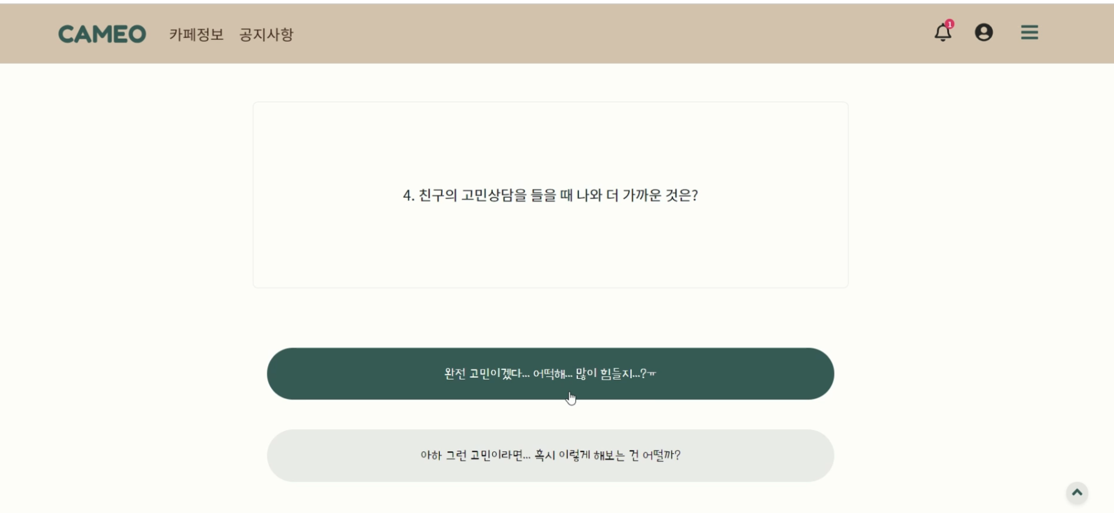
Notes:
직접 보여드리고 싶어서 많은 질문 중 하나를 가져와봤습니다.
이렇게 기존 MBTI를 진행하는 방식과 유사하게
해당 질문에 대한 답을 하는 것으로 진행되며
테스트를 마치고 나면

Slide 10
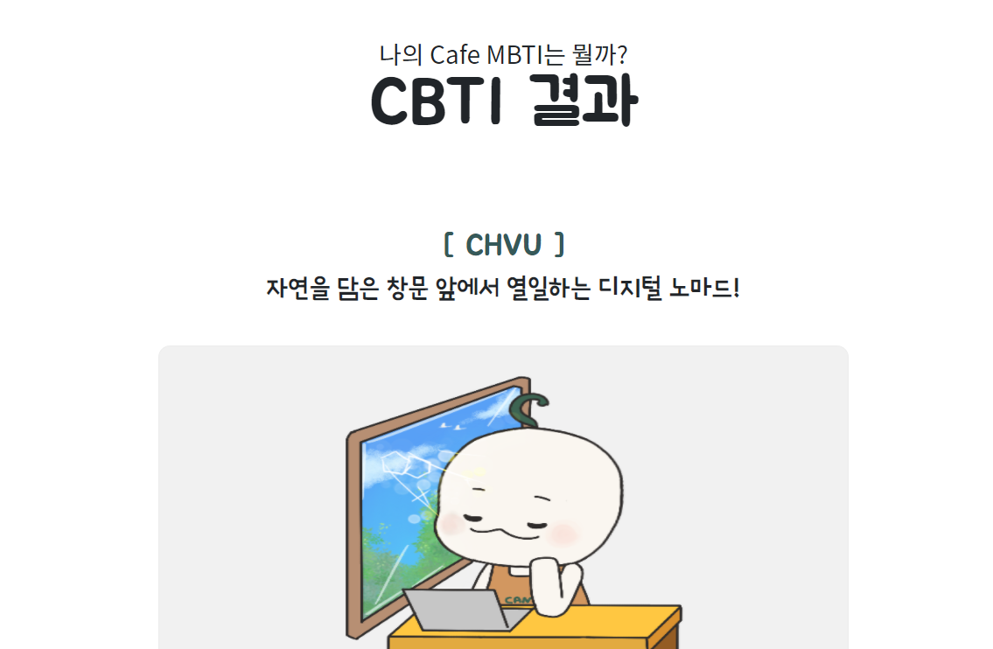
Notes:
다음과 같이 나의 CBTI유형은 무엇인지 알 수 있습니다. 이건 실제 저의 CBTI인데요 저랑 딱 맞는 유형이에요!
카페 내부의 디자인 보단 바깥 풍경이 더 중요하고 카페엔 주로 공부하러 가거든요 ㅎㅎ
CBTI결과 내용이 세로로 길어서 아랫부분을 조금 잘라냈는데 이 슬라이드 부분과

Slide 11
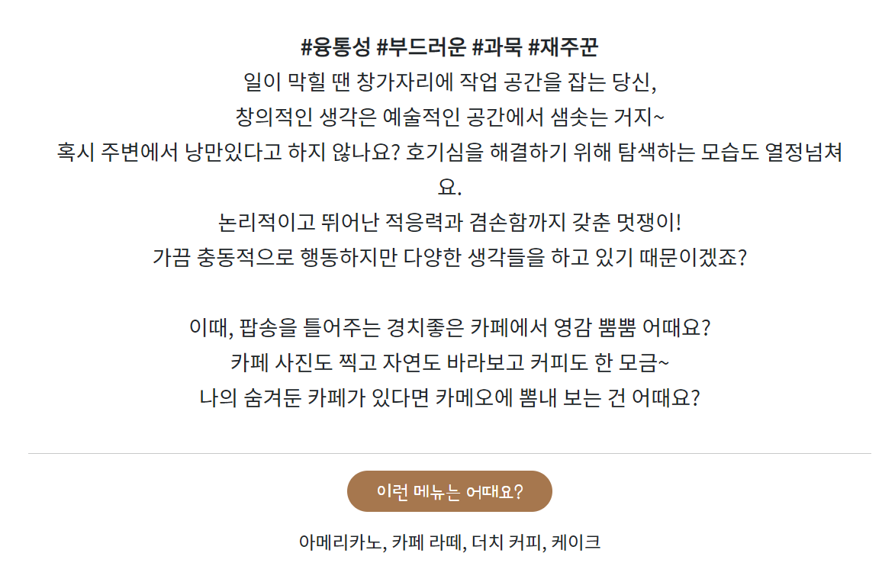
Notes:
요 부분이 원래는 한 페이지입니다!
CBTI 유형 아래에는 내 유형에 대한 설명과 어떤 커피와 잘 맞는지 알 수 있습니다.

Slide 12
2. 상세내용
소개
상세내용
최종목표
QnA
CBTI
선호커피유형 지표 도입
T
C
H
S
16가지 type
N
I
V
U
Notes:
잠시 CBTI 지표에 대한 설명을 해드리자면 각 유형의 상세한 내용은 다음과 같습니다.
C는 커피를 선호하는 타입을, N은 커피보단 다른 음료를 선호하는 타입.
H는 따뜻한 음료를 선호하는 타입을, I는 아이스 음료를 선호하는 타입
T는 카페를 선택할 때 커피의 맛을 선호하는 제일 타입을, V는 뷰나 인테리어를 더 선호하는 타입
S는 달달한 맛을 선호하는 사람을, U는 담백한 맛을 선호하는 타입을 나타대는 요소입니다.
이 요소들이 어우려져 총 16가지 타입의 CBTI 유형을 만들어 냅니다.
.

Slide 13
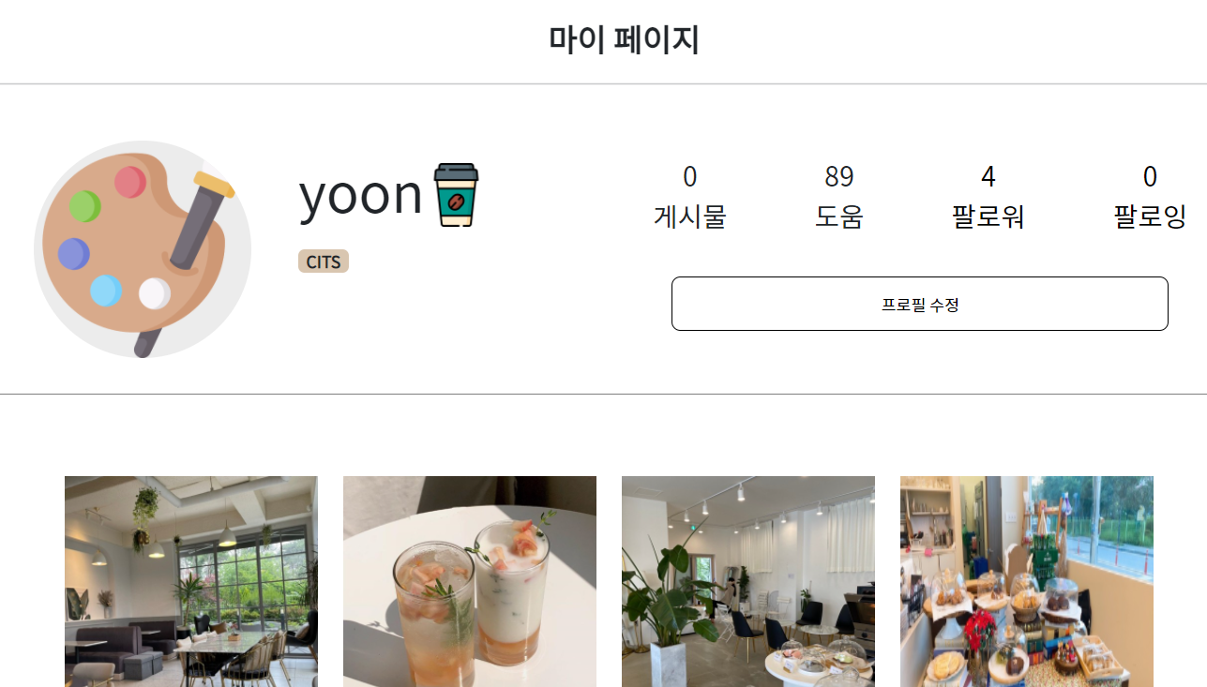
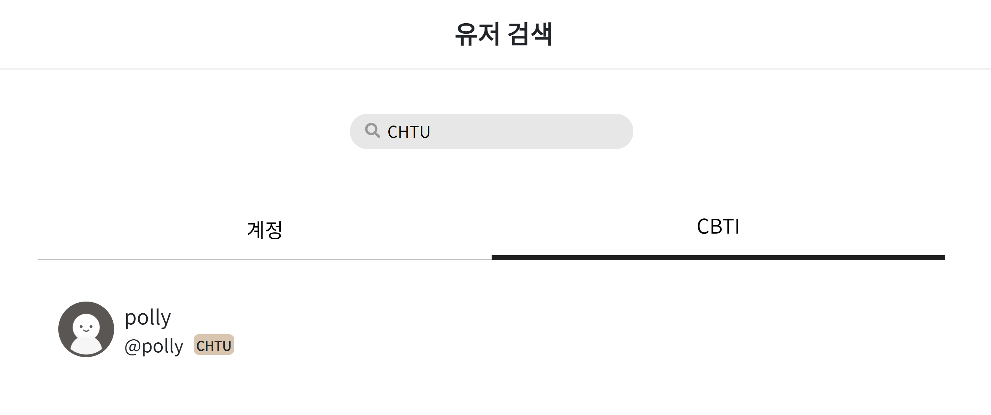
Notes:
CBTI검사가 완료되면 다음과 같이 유저 이름 오른쪽에 어떤 유형인지 기재할 수 있도록 하였는데요
CBTI를 통한 기대효과는, 나와 같은 CBTI를 가진 작성자의 후기는 조금 더 눈여겨 볼 수 있고 해당 후기가 나와 얼마나 잘 맞을지에 대한 가늠을 할 수 있는 지표로 활용될 수 있으리라 기대하고 있습니다.
참고로 오른쪽 사진은 검색관련 기능인데, 유저 검색 시 계정아이디 혹은 CBTI유형별로 모아 검색할 수 있도록 구현해두었습니다.

Slide 14
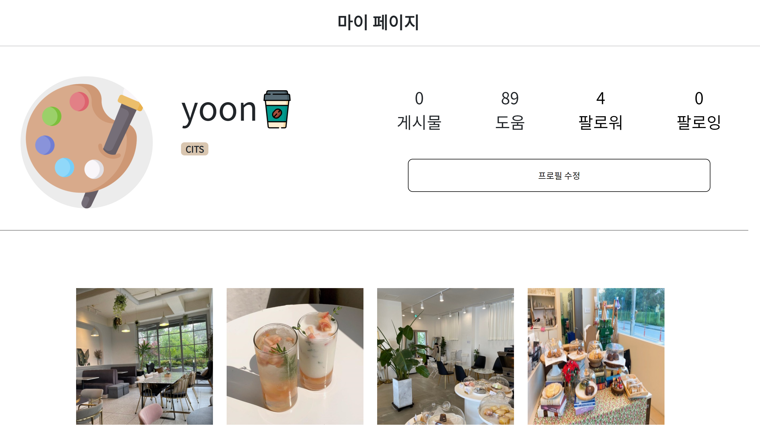
2. 상세내용
소개
상세내용
최종목표
QnA
팔로우
선호하는 유저를 팔로우할 수 있는 기능
나와 CBTI성향이 맞는 유저의 피드를 챙겨볼 수 있다.
Notes:
다음은 서로의 소식을 챙겨볼 수 있는 팔로우/팔로잉 기능입니다.
이 기능은 CBTI와 잘 어우러지는 기능인데요
나와 CBTI성향이 맞는 유저들의 피드를 챙겨보며 원하는 카페를 찾는 시간을 단축시킬 수 있습니다.

Slide 15
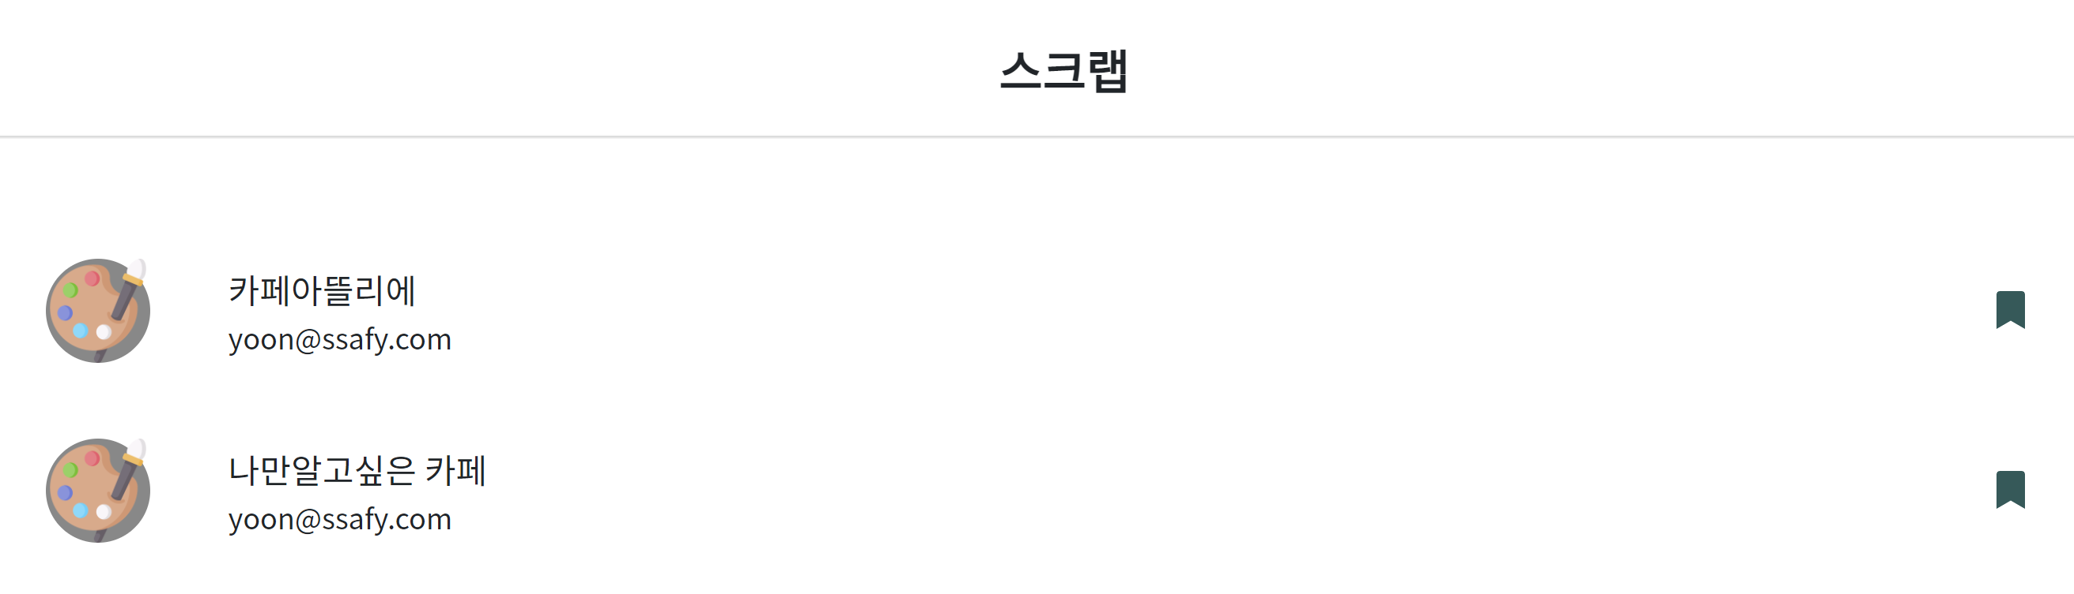
2. 상세내용
소개
상세내용
최종목표
QnA
스크랩
마음에 드는 게시글을 저장!
Notes:
다음은 스크랩 기능입니다. 스크랩 기능은 마음에 드는 게시글을 발견하였을 때 따로 나만의 공간에 저장할 수 있는 기능이구요,
다음의 사진은 스크랩이 완료된 게시글의 목록입니다.

Slide 16
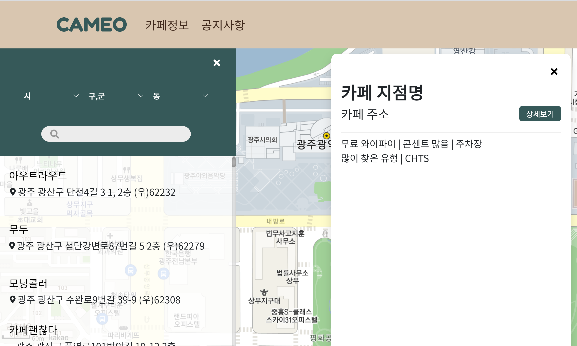
2. 상세내용
소개
상세내용
최종목표
QnA
카페정보제공
내 주변의 동네카페를 알아보자!
Notes:
마지막으로 카페정보제공 기능입니다.
특정 지역의 동네 카페에 대한 정보를 알 수 있는 기능으로,
Selenium을 사용하여 스크래핑한 정보를 사용하여 구현하였으며 모든 프렌차이즈 카페에 대한 정보를 제외시키고 스크래핑하였습니다.
결과적으로 소상공인들의 카페만 보여줌으로서 유저들이 더욱 동네카페에만 집중할 수 있도록 환경을 조성한 것 입니다.

Slide 17
3. 최종목표
소개
상세내용
최종목표
QnA
WEB DESIGN
CAMEO
CONCEPT
동네 카페에 대한 정보 부족 해소
코로나 19 위축된 소상공 시장 경제 활력
동네 카페 정보의 접근성 및 정보의 신뢰성 향상
CBTI를 통한 같은 유형의 사람들끼리의 유대감 형성

Slide 18

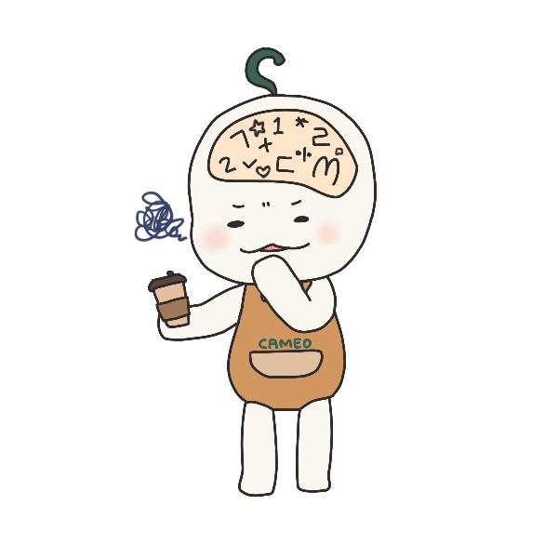


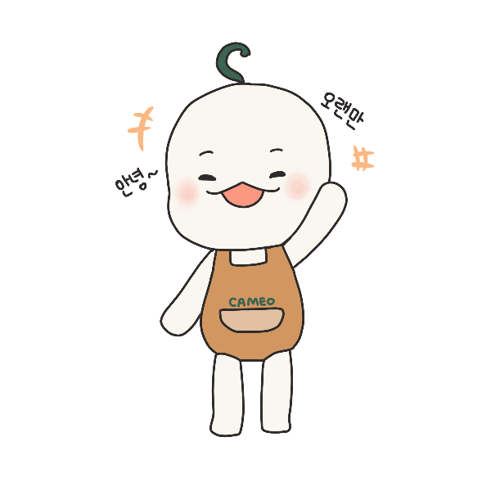
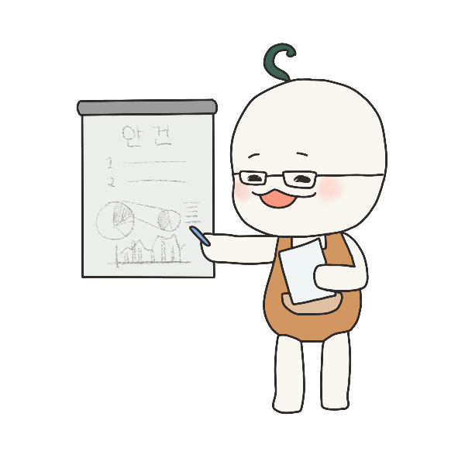

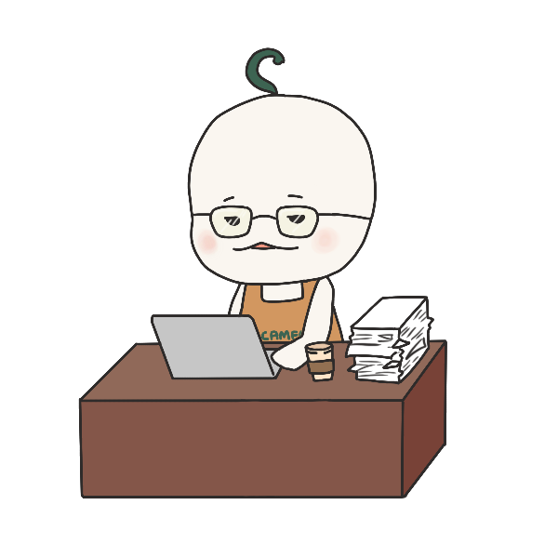
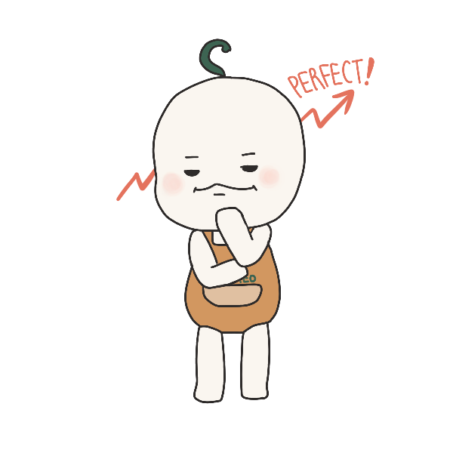
CAMEO
THANK YOU
3TO2

